Slide 1

人生を豊かにするお金の知恵

Slide 2
ローンの基礎
全国銀行協会

Slide 3
ライフプラン実現の手段としてのローン
資金ニーズと自己資金積み上げ時期のミスマッチ
（金額）
住宅購入
資金
自己資金
の推移
教育資金
マイカー購入資金
30歳 40歳 50歳 60歳 70歳 80歳 90歳
自らのライフプランを前倒しで実現する手段として、ローンと
いう選択肢がある（＝ローン利用で時間を買うことができる）

Slide 4
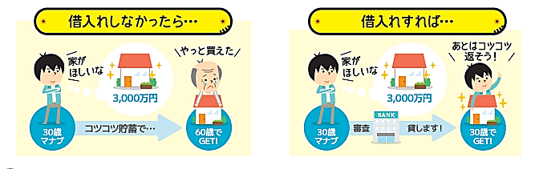

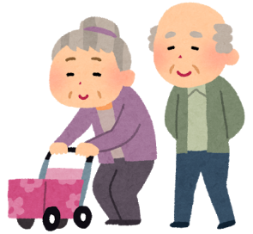

住宅購入資金で考えてみると？
ライフプラン実現の手段としてのローン
ローンは便利ですが、利息をつけて返済しなければならず、
返済できない場合は、「信用」を失います。

Slide 5
ライフプラン実現の手段としてのローン
金利について
・ とはお金の使用料のこと。
同じ種類のローンでも、金融機関によって金利は異なる。
・「金利」
（例）100万円を金利（年率）10％と３％で、同じ５年返済で借りた場合の利息は？
（元利均等返済でボーナス払いなしの場合）
 | 金利10％の場合 | 金利３％の場合
返済額 （毎月） | ２１，２４７円 | １７，９６８円
総返済額 | 約１２７万５千円 | 約１０７万８千円
支払う 利息
約２７万５千円
約７万８千円
参考：全国銀行協会 住宅ローン新規借り入れ返済シミュレーション
https://www.zenginkyo.or.jp/article/simulation/loan-new/

Slide 6
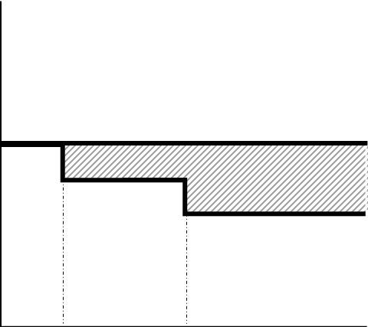
ライフプラン実現の手段としてのローン
（参考）上限金利について
・金融機関等が設定する金利は、「利息制限法」により上限が
定められる（超過分は無効）。
・さらに貸金業者が設定する金利は、「出資法」により上限が
定められる（超過すると刑事罰対象）。
（金利）
刑事罰対象
出資法上限金利
20％
行政処分対象
超過分は無効
18％
利息制限法上限金利
15％
10万円
100万円
（借入金額）

Slide 7
「信用」
「信用」の重要性
Q. 次の２人から借金の申し込みを受けたとしたら、
あなたはどちらにお金を貸したいと思いますか？
Ａさん：以前貸したときに、しっかり返済してくれた。
お金は、家族の入院費用に使うようだ。
次の給料日に返済するとのこと。
Ｂさん：以前貸したときに、返済が滞った。
お金は、遊興費に使うようだ。
まとまったお金が手元に入ったら返済すると
のこと。

Slide 8
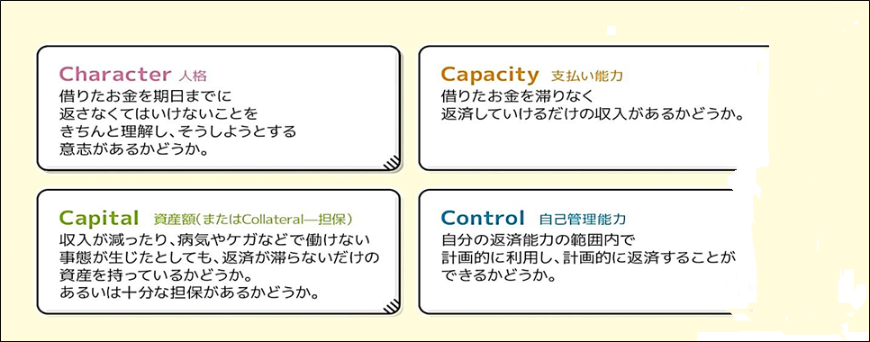


「信用」
４つのＣ
・ お金を借りる人の「信用」は、次の で表すことができると
いわれています。
・ この「信用」を客観的に判断する材料（クレジットやローンの借入れ情報、
返済や延滞の情報など）が登録されているのが「個人信用情報機関」です。
「4つのC」
（Character－人格）
（Capacity－支払能力）
（Character－人格）
（Capacity－支払能力）
（Capital－資産）
（Capital－資産）
（Control－自己管理）
（Control－自己管理）

Slide 9
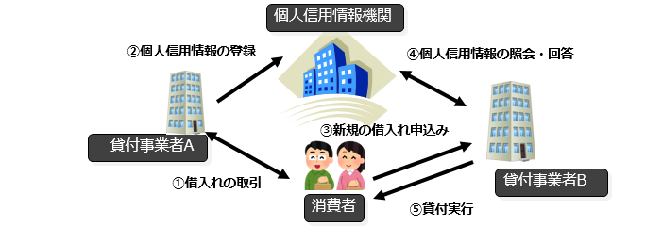



「信用」
個人信用情報機関の役割
・ 消費者の個人信用情報（借入れの情報、返済や延滞の情報など）は
「個人信用情報機関」に登録される。
⇒ 奨学金の返済も延滞すれば「個人信用情報機関」に登録される。
・ 個人信用情報は、借入れ申込みを受けた他の会社も見ることができ、
借り手の「信用」を判断する際の参考情報として利用される。
⇒ 信用を傷付けないよう、約束どおりに返済することが大切です！
個人信用情報機関
②個人信用情報の登録
④個人信用情報の照会・回答
③新規の借入れ申込み
貸付事業者A
①借入れの取引
貸付事業者B
消費者
⑤貸付実行

Slide 10
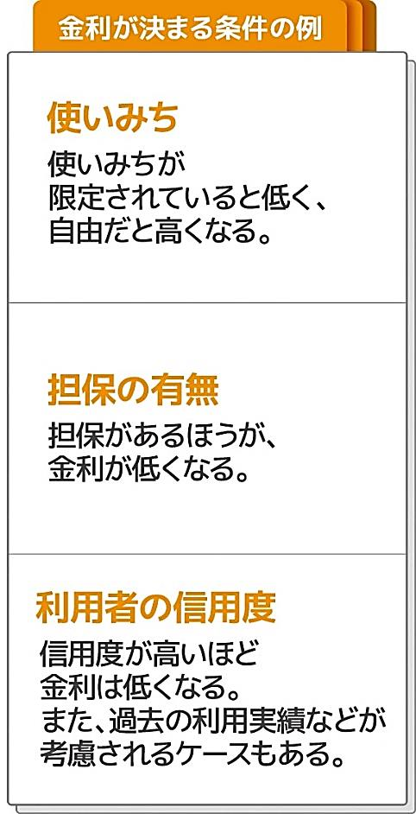
ローンの種類と金利
金利の分布図（例）
金利が決まる条件の例
使いみち
使いみちが、
限定されていると低く、
自由だと高くなる。
使いみちが自由
キャッシング
カードローン
担保の有無
担保があるほうが、
金利が低くなる。
使いみちが限定
利用者の信用度
信用度が高いほど金利は低くなる。
また、過去の利用実績などが考慮されるケースもある。
教育
ローン
自動車
ローン
住宅ローン

Slide 11
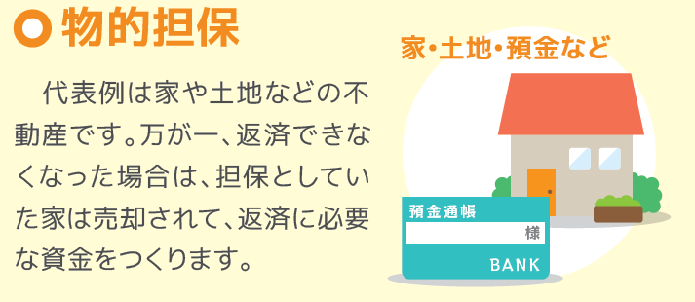
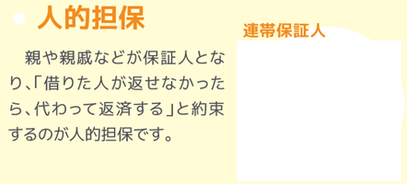







ローンの種類と金利
「担保」について
「担保」
・ とは、借りたお金を返済できなくなった場合の備えと
して、借りる人が貸す人に提供するもの。
「信用」を高める効果がある。
・ものを提供する と、人が保証人になる
がある。最近は、保証人よりも保証会社による保証が主流。
「物的担保」
「人的担保」
○

Slide 12

多重債務
・「多重債務」とは、複数の業者から借金をしていて、返済が
困難になっている状況。
多重債務相談者の性別・年齢
（出所）公益財団法人日本クレジットカウンセリング協会「多重債務者のためのクレジットカウンセリング
この一年間 令和元（2019）年度のカウンセリング活動」
性別・年齢を問わず、多重債務は身近な問題です！

Slide 13
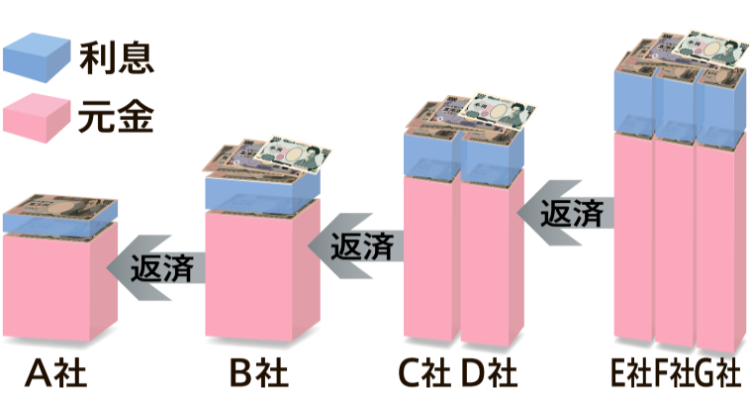
多重債務
多重債務のメカニズム
目の前の借金を返せず、他からの借金で借金を返済する状態。
借金額が雪だるま式に増え続けます。絶対にダメ！

Slide 14
多重債務
多重債務相談者が借金をしたきっかけ（複数回答可）
2019年度（令和元年度）に地方自治体に寄せられた「多重債務」に関する相談
（年間24,675件）における （多重債務となる）借金をしたきっかけ 上位３項目
（6,917人）
（3,800人）
（2,632人）
（注）「保証・借金の肩代わり」が理由の人は、５番目（966人）
⇒特に「連帯保証人」について注意が必要
①低収入・収入の減少
②商品・サービス購入
③借金の返済
（出所）多重債務問題及び消費者向け金融等に関する懇談会 第15回（令和２年６月22日）
資料1‐1「3.地方自治体に寄せられた『多重債務』に関する相談の概況(1)」
多重債務のきっかけについて、動画で確認してみましょう。
⇒参考：全国銀行協会「お金のキホン」動画 多重債務①～④
https://www.youtube.com/playlist?list=PLKyyzrZ65OFbxglLa9N3iYtpUs-jTtfxS

Slide 15
多重債務
「連帯保証人」について
・人的担保には、 と があるが、
以下のような違いがある。
※連帯保証人に厳しい契約のケース
「保証人」
「連帯保証人」
債権者から返済を迫られたとき
保証人 | 連帯保証人※
保証人が複数いる場合、頭数で割った金額のみ返済すればよい。 | 他に連帯保証人がいても、（極度額の範囲で）返済しなければならない。
左記抗弁はできず、本人にかわって（極
度額の範囲で）返済する義務あり。
「まずは借りた本人に請求して」と言え
る。（催告の抗弁権）
左記抗弁はできず、本人にかわって（極
度額の範囲で）返済する義務あり。
「まずは借りた本人に請求して」と言え
る。（催告の抗弁権）
左記抗弁はできず、本人にかわって（極
度額の範囲で）返済する義務あり。
「借りた本人の財産から返済してもらい、足りない分だけ払う」と言える。
（検索の抗弁権）
左記抗弁はできず、本人にかわって（極
度額の範囲で）返済する義務あり。
「借りた本人の財産から返済してもらい、足りない分だけ払う」と言える。
（検索の抗弁権）
・連帯保証人になるということは、自分が借りるのと同じ。
・安易に連帯保証人にならないこと。

Slide 16
・借金返済のための新たな借り入れは絶対にしない！ ・安易に連帯保証人にはならない！
多重債務
まとめ
・独りで悩まず、まずは家族、友人など身近な人に相談を。 ・身近に相談できる人がいないときは、「専門家」に。
（専門家の相談窓口）
消費生活センターの相談窓口（全国共通短縮ダイヤル「188」） ⇒各都道府県、市町村に設置
その他の相談窓口
金融庁「相談窓口」
日本クレジットカウンセリング協会「センター・相談室」
日本貸金業協会「貸金業相談・紛争解決センター」
全国銀行協会相談室「カウンセリングサービス」

